Slide 1


Qualidade de Software
Original de John Dawson john.dawson@iolfree.ie

Slide 2
Época Passada
Produtos, Tarefas & Processos
Processos & Processos de Qualidade
Qualidade deSoftware
Gerenciamento da Qualidade Total
Garantia da Qualidade de Software

Slide 3
Sumário
História do Desenvolvimento de Software
Ciclo de vida do Desenvolvimento de Software
Abordagens para o Desenvolvimento de Software
Modelos de Desenvolvimento de Software
O mito da Bala de Prata

Slide 4
Métodos de Desenvolvimento de Software e Modelos
O que é um modelo de desenvolvimento de software / método / metodologia?
Tarefa ➔ Processo ➔ Método
O que os métodos de desenvolvimento de software tem a ver com qualidade?
Avaliação / melhoria de centros de qualidade na avaliação / melhoria de processos

Slide 5
História Antiga
Os primeiros aplicativos científicos
Nenhum treinamento, nenhuma profissão
Mais ênfase em hardware do que software
Não há produtos; todas as soluções são proprietárias
Todos os computadores separados: não há as redes
Aplicações de negócio: os usuários tornam-se separado para desenvolvedores

Slide 6
Desenvolvimento de Sistemas - Ciclo de Vida -
Teoria de sistemas, pesquisa operacional
produção baseada
Reducionista, de cima para baixo
abordagem gradual
resultados provisórios
modelo em cascata

Slide 7
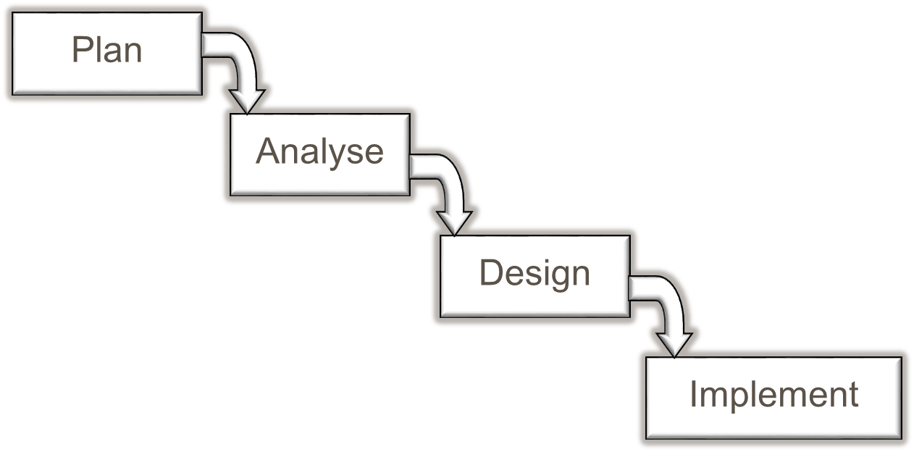
Waterfall Model: Pictorial

Slide 8
Modelo Waterfall Caracteristicas:
O projeto como um todo é constituído por um certo número de fases distintas, das atividades separáveis
Cada etapa é verificada quando está concluída
Uma vez que a fase está completa, ela não necessita de maior atenção e a fase seguinte pode começar
Cada fase depende dos resultados da etapa (s) anterior
A noção de "cima para baixo" no design é implícita
Notes:
O projecto como um todo constituído por um certo número de fases distintas, das actividades separáveis
Cada etapa é verificado como está concluída
Uma vez que a fase está completa, ele não necessita de maior atenção e a fase seguinte pode começar
Cada fase depende dos resultados da etapa (s) anterior
A noção de "cima para baixo" design é implícito

Slide 9
Modelo Waterfall : Assumptions
Os requisitos do sistema puderam ser definidos de forma completa e precisa na fase inicial
Esses requisitos, depois de estabelecidos, não mudaram
Esses pressupostos (implícitos) passaram a ser vistos como profundamente problemáticos

Slide 10
Abordagem estruturada
Programas: Goto ➔ Sequência, Seleção, Iteração
Design: Decomposição funcional
Design: acoplamento e coerência
Problema de mudança de representação de análise para design

Slide 11
Desenvolvimento adicional
Dados conduzidos: deslocamento do processo conduzido
Pluralista, abrangente: Jackson, SSADM
Ferramentas / Diagramas: fluxo de dados, relação de entidade, transição do estado

Slide 12
Orientação de objeto
Encapsulamento de dados e processos
Reivindicar para modelar a realidade melhor
Espera pelo código "reutilizável"
Recapitulação historicamente pobre por aplicações comerciais
Problemas com a interface de dados / banco de dados "persistente"

Slide 13
Problemas Continuam …
Apesar de muitos avanços, muitos métodos tentaram, os problemas persistem
Percepção de que a incapacidade de identificar requisitos críticos
... e os requisitos mudam, além da fase de desenvolvimento do projeto
Prototipagem: um caminho a seguir?

Slide 14
Prototipação: Uma definição
"Um protótipo é uma versão inicial do sistema que exibe as características essenciais do sistema operacional. Alguns ... protótipos podem evoluir para o sistema de produção real, enquanto outros são usados apenas para experimentação e eventualmente podem ser substituídos pelo sistema de produção "(Alavi 1984)
Notes:
"Um protoype é uma versão inicial do sistema, que apresenta as características essenciais do sistema operacional. Alguns protótipos ... pode evoluir para o sistema de produção real, enquanto outros são usados ​​apenas para a experimentação e podem, eventualmente, ser substituído pelo sistema de produção "(Alavi 1984)

Slide 15
Prototipação: Vantagens
Redução de risco: características essenciais visíveis mais cedo, baratas
Maior envolvimento do usuário
O sistema torna-se mais aceitável
Existe em detrimento ao definido
Potencial para a eliminação precoce de especificações e erros de design caros

Slide 16
Prototipação: Desvantagens
Mais difícil de controlar
Potencial de esforço desperdiçado
A prototipagem rápida pode elevar expectativas irrealistas
Difícil de se candidatar a sistemas complexos com muitos componentes
Requer mais compromisso do usuário

Slide 17
Desenvolvimento Incremental
Desenvolvido convencionalmente, mas entregue de forma incremental
Confere alguns dos benefícios da prototipagem, sem muitas das suas desvantagens
Fornece visibilidade inicial; Bom para projetos longos?

Slide 18
Desenvolvimento Iterativo
Basicamente, a adesão a um modelo de Cachoeira repetido muitas vezes ao longo da vida do projeto
Confere benefícios tradicionais com risco reduzido
Pode parecer uma síntese de muitos métodos anteriores
Componente central da espiral, RAD & RUP

Slide 19
Modelo Spiral
Proposto por Barry Boehm, 1988; Assim chamado porque cada volta da espiral representa uma iteração, um ciclo
De interesse devido ao tratamento de risco
Risco de fazer algo:
Pode ser muito cedo
Não pode (ainda) saber o suficiente para fazê-lo direito
Risco de não fazer algo:
Poderia então ser muito tarde
Não pode estar disponível quando necessário
Portanto, o tempo é crítico; É necessária uma reavaliação contínua (iterativa) e tomada de decisão
Notes:
Proposto por Barry Boehm, 1988; assim chamado porque cada volta da espiral representa uma iteração, um ciclo
De interesse devido ao tratamento de risco
Risco de fazer algo:
Pode ser muito cedo
Pode (ainda) não sabe o suficiente para fazê-lo direito
Risco de não fazer alguma coisa:
Poderia, então, ser tarde demais
Pode não estar disponível quando necessário
Por isso, o momento é crítico; contínua (iterativo) tomada de re-avaliação e decisão é necessária

Slide 20
Rational Unified Process
Uma oferta comercial da Rational, autores da UML; Assumido pela IBM
Um "Processo de Engenharia de Software" ou "Estrutura de Processo Configurável"
Com base na "experiência da indústria"; Propõe seis "melhores práticas"
  Desenvolva o software de forma iterativa
  Gerenciar requisitos
  Use arquiteturas baseadas em componentes
  Modelo de software visualmente
  Verifique o software continuamente
  Controlar alterações em software

Slide 21
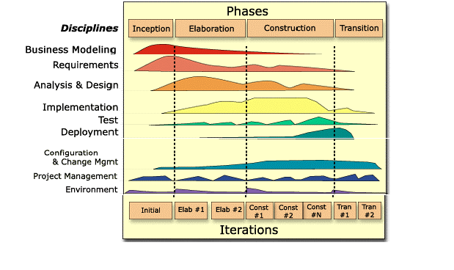
RUP: Iterative Model

Slide 22
RUP: Summary
O RUP trata o processo de desenvolvimento de software como software
O próprio processo é configurável
Uma abordagem inteiramente on-line; Não há necessidade de nenhum papel - em teoria
Reivindicado adequado para projetos longos e / ou arriscados
Mas, as empresas menores ainda afirmam "muito complicado"

Slide 23
Radical approach: XP
XP - Programação eXtrema
Campeão de Kent Beck, EUA
Muito interesse pela comunidade de desenvolvimento de software
Práticas existentes levadas a novos limites, mas nada inerentemente novo
Um método muito "leve"

Slide 24
XP: 12 “key practices”
Jogo de planejamento
Pequenos lançamentos
Metáfora
Design simples
Teste
Refatoração
Par programação
Propriedade coletiva
Integração contínua
Ritmo sustentável
Cliente no local
Padrões de codificação

Slide 25
XP: Review
Derivado e refinado da experiência real, não da teoria
Não para empresas "tradicionais"
Limitado a equipes "pequenas"; Co-localização um pré-requisito
Teste contínuo, portanto, automatizado absolutamente essencial
Adequado onde os requisitos estão mal definidos ou fluidos
Requer compromisso do cliente: no local e com autoridade suficiente para tomar decisões
Levantamento considerável em PMEs na Irlanda
Adequado para algumas empresas, para alguns mercados, para alguma parte do desenvolvimento?
No entanto, muitos são céticos ...
Notes:
Derivados e refinados a partir da experiência real, e não a teoria
Não para "tradicionais" empresas
Limitado a "pequenas" as equipes, co-localização de um pré-requisito
Teste, portanto contínuo automatizado abolutely essencial
Adequado, onde os requisitos são mal definida ou fluido
Requer compromisso com o cliente: no local e com autoridade suficiente para tomar decisões
Considerável aceitação na PME na Irlanda
Adequado para algumas empresas, para alguns mercados, por alguma parte do desenvolvimento?
No entanto, muitos são céticos ...

Slide 26
Abordagens de Hard & Soft
As abordagens rígidas tradicionais assumem que "a tecnologia é neutra", as pessoas são intercambiáveis
O objetivo é assumido; Única preocupação é como (e quanto / quando)
Abordagem suave: 1) Os requisitos são negociados com pessoas e 2) Os sistemas são desenvolvidos por pessoas; O que é tão importante como
Por exemplo. Implica envolvimento de usuários, até sindicatos, com outras partes interessadas - na fase de requisitos
Da mesma forma, para obter a máxima produtividade dos desenvolvedores requer reconhecimento de suas necessidades
Associado em particular à Escandinávia

Slide 27
Solução para pacotes
Não desenvolva software, compre-o; 2 abordagens:
1) Melhor ajuste
  Melhor solução para cada problema, individualmente, mas
  Difícil de integrar
2) Enterprise Resource Planning (ERP)
  Soluções abrangentes e configuráveis
  Ajustar o negócio ao software, e não ao software para o negócio: "Reengenharia de processos de negócios"
  Substitui um problema de desenvolvimento de software por problemas de configuração de software e negócios
  Tente grandes / multi-site / multi-nacional
Não compre nem, baixe-o: Open Source

Slide 28
The Mythical Man-Month 1
Brooks Jr, Fredrik P., 1975
  Papel seminal; Enorme influência
  Ainda impresso e lido 30 anos depois
  Deve ser lido por todos em TI
  Escrito por Brooks como resultado de sua experiência no projeto da IBM para escrever o 360 O / S
  Um grande risco para a IBM no momento
  Identificou "mitos", ou seja, a diferença entre o que é assumido e o que é "é"
  Um pouco datado agora, mas ainda relevante
  ... muitas referências na web e na literatura

Slide 29
The Mythical Man-Month 2
Identificou a relação não linear entre o número de funcionários e a produtividade
  Duplicar o número de funcionários não reduz pela metade o tempo de desenvolvimento (ao contrário, dizer pedreiro) ... longe disso
  ... porque eles têm que se comunicar uns com os outros
  ... e a "sobrecarga" de comunicação varia de forma não linear: como n (n-1) / 2 ... assumindo que todos se conversam ... o que nem sempre é o caso
  Brooks Law: "Adicionando mão de obra a um projeto de software atrasado torna mais tarde"
  Evidências extensas mostram que as equipes <10 funcionam melhor; Todos se conhecem e todos podem conversar informalmente "sobre as partições"
Notes:
Identificada a relação não-linear entre o número de funcionários e de produtividade
Dobrar o número de pessoal não reduzir pela metade o tempo de desenvolvimento (diferentemente, por exemplo pedreiros) ... longe disso
... Porque eles têm de se comunicar uns com os outros
E ... "sobrecarga" da comunicação varia de forma não-linear: como n (n-1) / 2 ... supondo que todos falam uns com os outros ... o que não é sempre o caso
Brooks Lei: "Adição de mão de obra para um projeto de software atrasado torna-lo mais tarde"
Extensa evidência mostra que as equipes <10 melhores trabalhos, todos eles se conhecem e todos podem conversar entre si informalmente "sobre as partições"

Slide 30
The Mythical Man-Month 3
Brooks também distinguiu entre "programas", "produtos" e "sistemas"
  Programas: Escrito por um programador: "funciona"
  Produtos de programação: programas que são executados em uma variedade de ambientes; Documentado; Bem testado
  Sistemas de programação: em termos modernos, um "componente"; Interfaces escaláveis, portáteis, bem definidas e bem testadas: bem integradas
  Produtos de sistemas de programação: ambos os itens acima: algo que você pode usar ou vender
  Brooks diz que 2 e 3 custam três vezes mais do que 1, e (daí) 4 nove vezes mais
Notes:
Brooks também distinguiu entre "programas", "produtos" e "sistemas"
Programas: Escrito por um programador: "funciona"
Produtos de programação: programas que rodam em uma variedade de ambientes, documentada, bem testado
Sistemas de programação: Em termos modernos, um "componente"; escaláveis, portáteis, interfaces bem definidas e bem testada: bem integrado
Programação de sistemas produtos: ambos acima: algo que você pode usar ou vender
Brooks diz custo 2 & 3 três vezes tanto como 1, e (portanto) 4 nove vezes tanto

Slide 31

No Silver Bullet 1
Brooks também publicou outro artigo muito influente: No Silver Bullet; Dez anos depois: 1986
Uma avaliação da provável aparência de uma "bala de prata" para "descansar" os problemas de software
"De todos os monstros que enchem os pesadelos do nosso folclore, nenhum aterroriza mais do que lobisomens, porque eles se transformam inesperadamente do familiar em horrores. Para isso, buscamos balas de prata que podem magicamente colocá-los para descansar ... O projeto de software familiar tem algo deste personagem ... "
... também muitas referências na web e na literatura
O conceito de bala de prata está atrelado a estória do lobisomem, onde a única forma de eliminar o problema (monstro) é através de uma bala de prata, com esse conceito um artigo publicado na Datamation ganhou fama e atualmente é usado em várias situações onde nos deparamos com problemas, cujo argumento para solução ou não, pode ser a existência ou não de uma bala de prata.
Notes:
Brooks também publicou um outro papel muito influente: No Silver Bullet, dez anos mais tarde: 1986
Uma avaliação da probabilidade do aparecimento de uma "bala de prata" para "sepultar" os problemas de software
"De todos os monstros que enchem os pesadelos do nosso folclore, nenhuma aterrorizar mais de lobisomens, porque eles se transformam inesperadamente de o familiar em horrores. Para estes, buscamos balas de prata que pode magicamente colocá-los para descansar ... O projeto de software familiar tem algo desse personagem ... "
... Também muitas referências na web, e na literatura

Slide 32
No Silver Bullet 2
Distinguido entre dificuldades de essência e de acidente - entre outras coisas
As dificuldades de acidente são dificuldades que criamos para nós mesmos ou que podemos abordar com melhores ferramentas e técnicas; Espera melhorias graduais aqui ...
As dificuldades de essência são aquelas inerentes ao processo, decorrentes da enorme complexidade do software; O consenso é que não há soluções fáceis
Notes:
Distinção entre dificuldades de essência e de acidente - entre outras coisas
Dificuldades de acidente são dificuldades que quer criar para nós mesmos ou que podemos abordar com as melhores ferramentas e técnicas; esperar melhorias graduais aqui ...
Dificuldades de essência são aqueles que são inerentes ao processo, em consequência da enorme complexidade de software; consenso é de que não existem soluções fáceis

Slide 33
No Silver Bullet 3
Idiomas de alto nível: OO
  ... um avanço significativo, mas nenhuma panacéia
AI / Expert Systems: nicho de mercado
GUI / IDE / PC's
  Melhorias incrementais, e. Eclipse
  ... e outras ferramentas de software esp. "Visualização": torne invisível o visível
Idéias que chegaram a "mainstream"
  Arquitetura baseada em componentes
  Incremental / Iterativo / Prototipagem
Notes:
Linguagens de alto nível: OO
Um avanço significativo ..., mas não é uma panacéia
AI / Expert Systems: nicho de mercado
GUI / IDE / PC
Melhorias incrementais por exemplo eclipse
... E outras ferramentas de software esp. "Visualização": tornar visível o invisível
Idéias que fizeram a "mainstream"
Arquitetura baseada em componentes
Incremental / iterativo / Prototipagem

Slide 34
Escala e Contexto
Todas as experiências, descobertas, teorias são de seu tempo e seu lugar
  Havia 100 programadores na equipe de Brooks e era na década de 1960/1970
  A influência do mercado americano e do DoD em particular foi / é enorme (mais $)
  A experiência dos europeus ... e das pequenas empresas (especialmente) é bem diferente
  por exemplo. Jobs & Wozniak iniciaram a Apple "em uma garagem"
  Cada vez mais, as empresas "escolhem e escolhem" seus métodos e não usam a mesma abordagem para tudo
Notes:
Todas as experiências, descobertas, teorias são de seu tempo e seu lugar
Havia 100 dos programadores na equipe de Brooks e foi em 1960/1970,
A influência do mercado americano e do Ministério da Defesa, em particular foi / é enorme (mais $)
A experiência dos europeus ... e pequenas empresas (especialmente) é bastante diferente
por exemplo Empregos & Wozniak começou Apple "em uma garagem"
Cada vez mais, as empresas "escolher" seus métodos, e não usar a mesma abordagem para tudo

Slide 35
Lecture Summary
Histórico de desenvolvimento de software
Ciclo de vida do desenvolvimento de software
Abordagens para Desenvolvimento de Software
Modelos de desenvolvimento de software
Mythical Man-Month / Silver Bullet
Próxima semana: modelos de garantia e avaliação de qualidade do software

Slide 36
References
Rational Unified Process (FAQ):
http://www-306.ibm.com/software/awdtools/rup/faq
Extreme Programming (FAQ):
http://www.jera.com/techinfo/xpfaq.html
Brooks Jr, Fredrik P., 1975. “The Mythical Man-Month”
Brooks Jr, Fredrik P., 1986. “No Silver Bullet – Essence and Accidents of Software Engineering”, Information Processing, pp 1069-1076.

